Slide 1
CASE
Makers van de website case.codezi.be
Ziggy & Ahmet

Slide 2
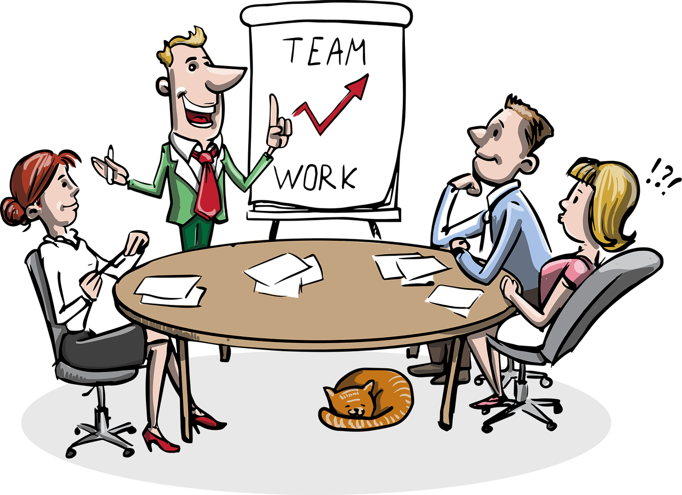
Woensdag
De start van de case
Start van de case.
Brainstorm over mogelijke concepten.
Definitieve keuze maken was lastig.
Even afstand nemen.
Thuis nagedacht over ideeën.
Thuis top 3 concepten.
Volgende dag konden we gerichter werken.

Slide 3
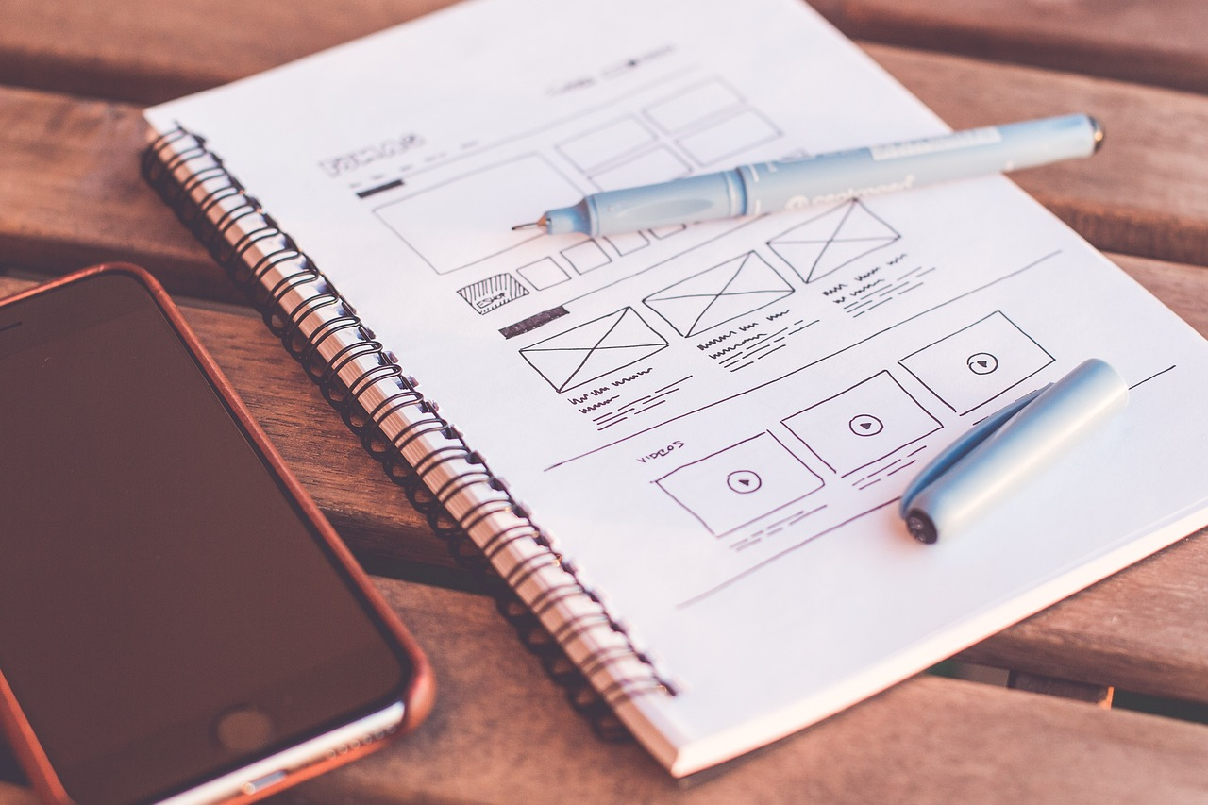
Donderdag
De beslissing, de wireframe
Dag 2 bespreken we elkaars top 3.
We kiezen gezamenlijk voor een all you can eat-restaurant..
Starten met brainstormen over de website.
Het concept wordt verder uitgewerkt tot een helder beeld.
In Figma wordt de wireframe ontworpen.
Aan het einde van de dag ligt het volledige ontwerp klaar.

Slide 4
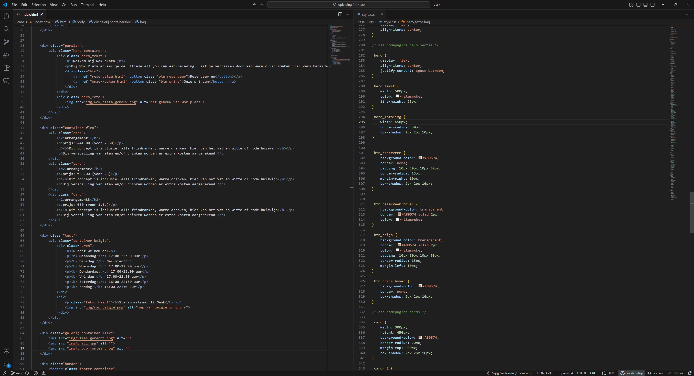
Vrijdag aanpassing wirefarme, start van coderen
Dag 3: kleine verbeteringen aan het wireframe.
Start met het coderen van de navigatiebalk en footer.
Eerste stappen uitwerking van de indexpagina.

Slide 5
Zaterdag & Zondag
Veranderen in een htmlmonkey
Zaterdag: grote vooruitgang aan het project.
Indexpagina verder uitwerken en finetunen.
Contactpagina bijna klaar, enkel styling en validatie ontbreken.
Zondag: HTML- en CSS-structuur van de contactpagina afronden.
Start met het opzetten van het registratieformulier.
Tussendoor ook tijd voor ontspanning.

Slide 6
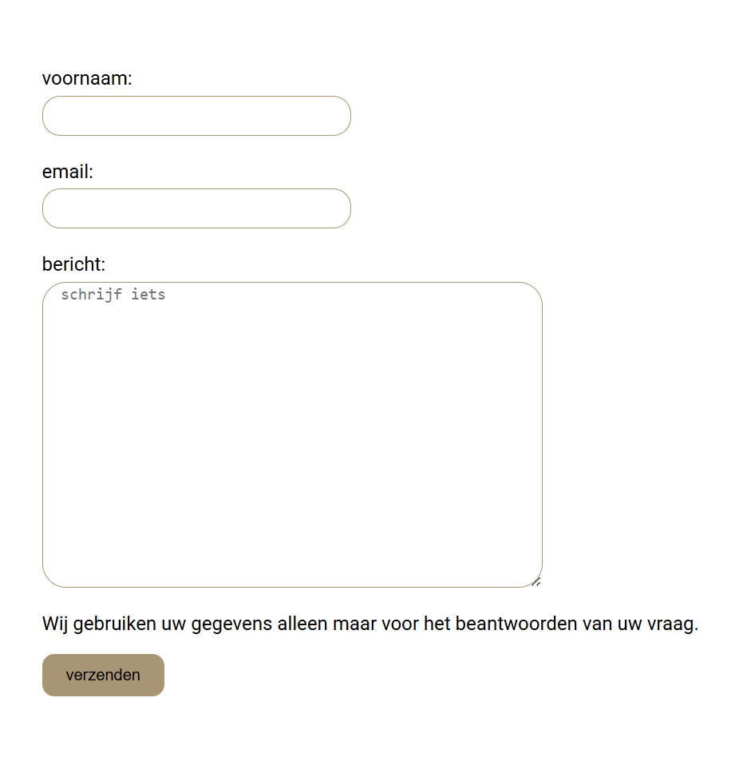
Maandag
Start validatie contact pagina
Start met de validatie van het contactformulier.
Start van het registratieformulier.
Dankzij taakverdeling werken we efficiënt.
Aan het einde van de dag is het contactformulier volledig werkend en gevalideerd.
Het registratieformulier krijgt een sterke visuele structuur.

Slide 7
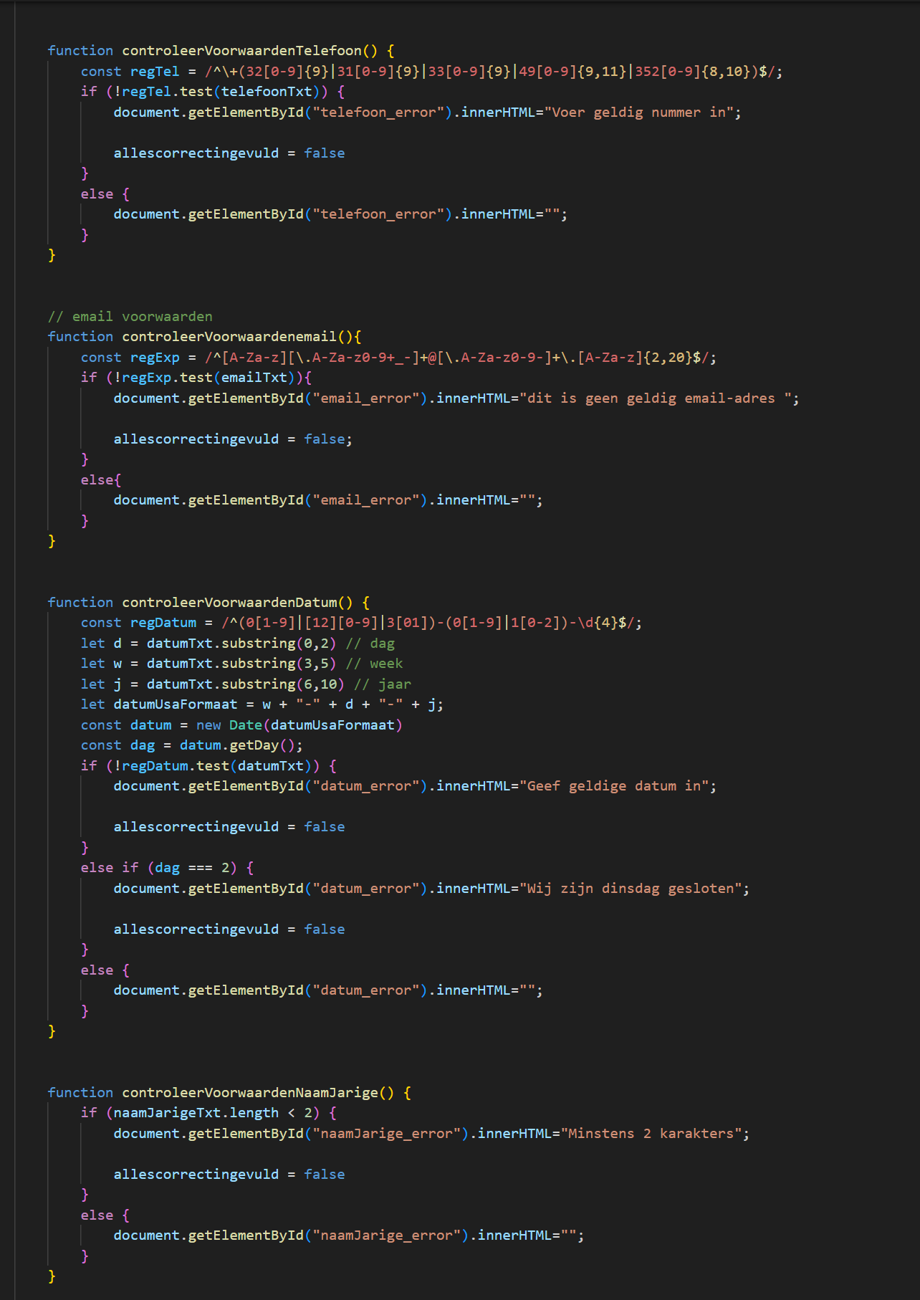
Dinsdag
Start javascript avontuur
Uitwerken van de ‘Onze Keuken’-pagina: inhoud en visuele opbouw.
JavaScript voor het reserveringsformulier starten.
Duidelijke vooruitgang geboekt.

Slide 8

Woensdag
Foutje van de firma
Woensdag: ‘Onze Keuken’-pagina volledig afgewerkt.
Lay-out en inhoud compleet uitgewerkt.
Fout ontdekt in het contactformulier.
JavaScript voor het reserveringsformulier volledig herschreven.
Validatie nu correct en overzichtelijk.

Slide 9

Donderdag
Het einde
Donderdag: laatste testen en verbeteringen uitvoeren.
Zorgen dat alles correct werkt.
Website online zetten.
Presentatie starten en afronden.
Website volledig klaar voor gebruik.

